Slide 1

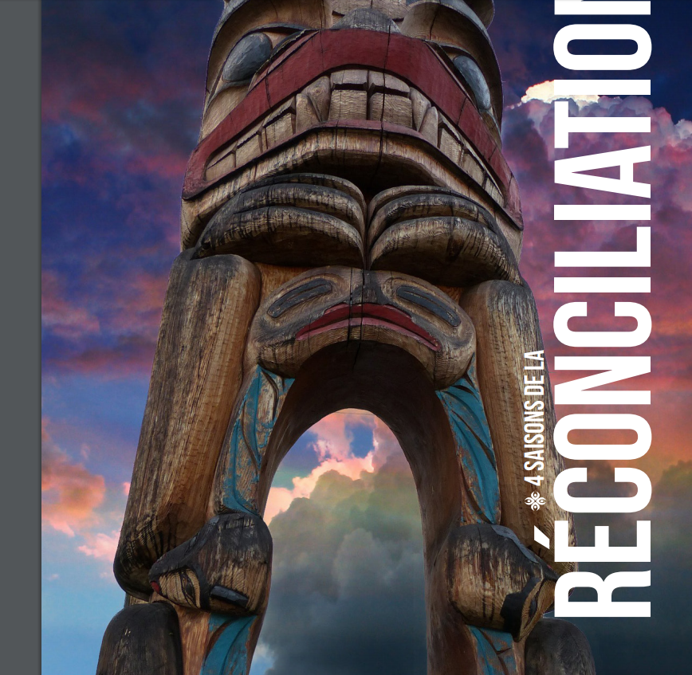
https://www.reconciliationeducation.ca/francais
Module de formation autoportante
Des ressources pour encourager l’intégration des perspectives autochtones en salle de classe!
Accès gratuit pour la communauté universitaire des 3 campus!

Slide 2

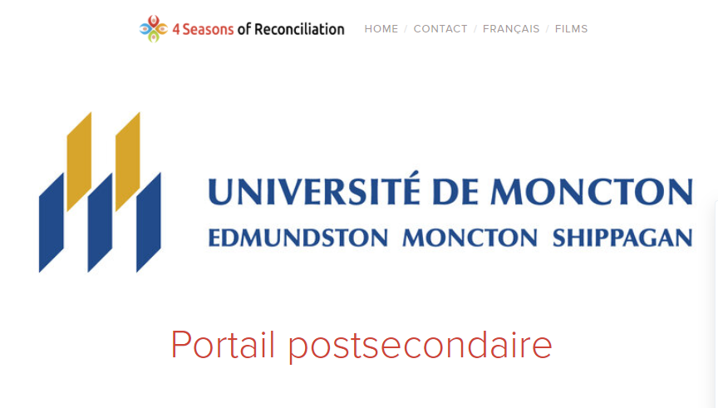
Étape 1 : Aller à l’adresse
https://www.reconciliationeducation.ca/bienvenue-luniversite-de-moncton
Étape 2: Entrer le mot de passe
Mot de passe : waniska

Slide 3
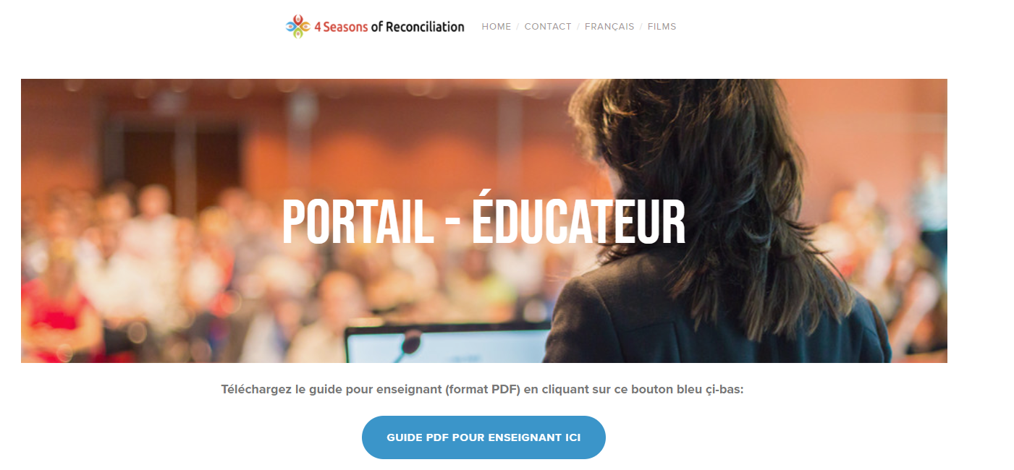

D’autres ressources sont aussi disponibles avec le
Centre autochtone Nikonuk.

Slide 4
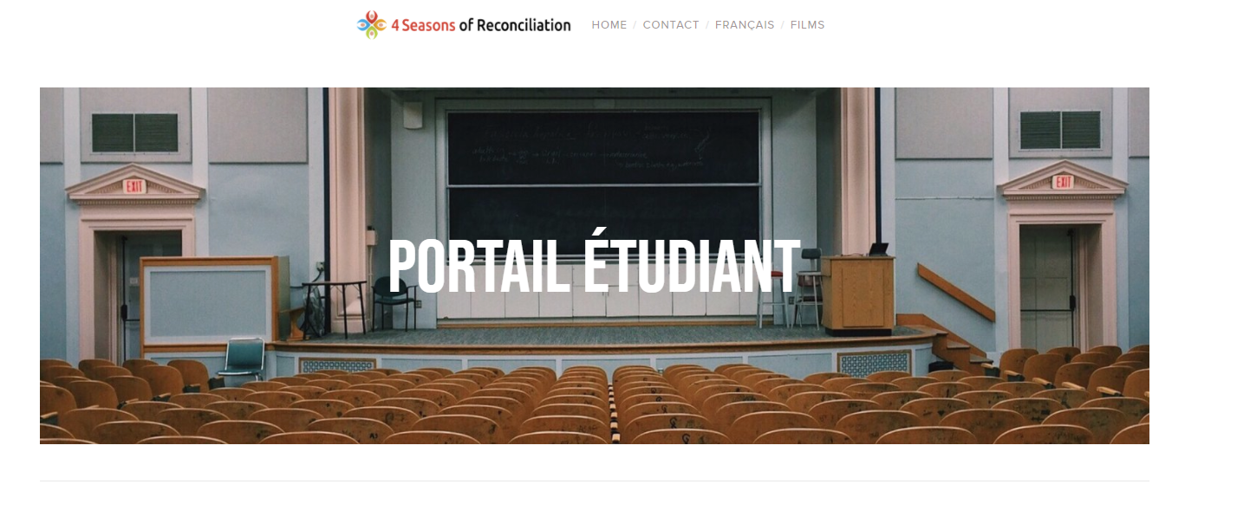
Mot de passe étudiant : waniska

Slide 5
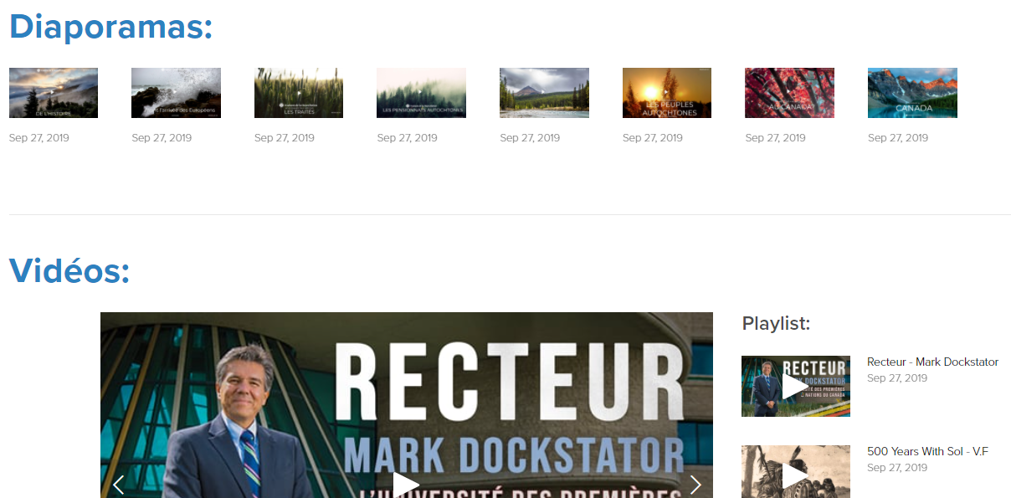
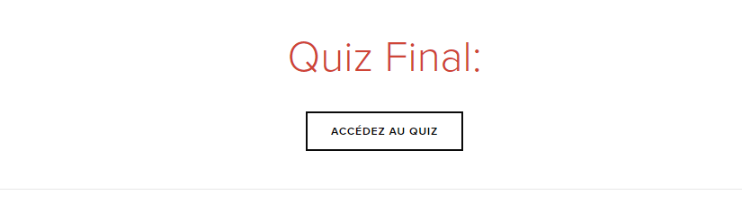

Slide 7

Pour information :
Centre autochtone Nikonuk
centreautochtoneumce@umoncton.ca
natacha.sirois@umoncton.ca
737-5045

